Slide 1
Fungování cyklistické profesionální stáje
Doc. Ing. Jiří Novotný, CSc.

Slide 2
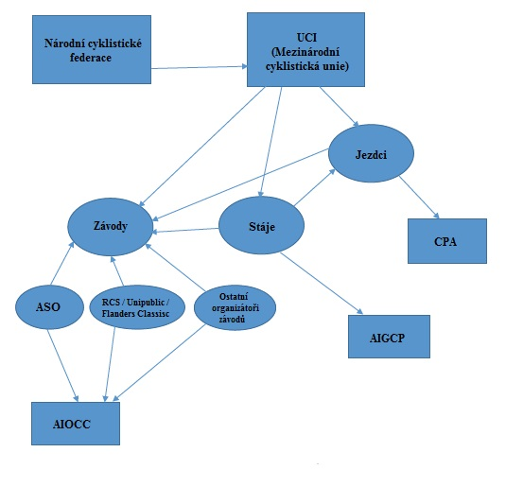
Cyklistika - Řídící orgány silniční cyklistiky

Slide 3
Stáj
V silniční cyklistice profesionální stáje zaměstnávají i několik desítek lidí, proto je nutné mít ve svých řadách sportovní manažery, kteří koordinují jejich činnost a starají se o vedení týmu. V týmech s menším rozpočtem např. v českém prostředí jsou sportovní manažeři nuceni zastávat i více funkcí, protože nejsou finance na angažování dalších zaměstnanců.

Slide 4
Cyklistický tým - silniční cyklistika
Tým – jezdci, hlavní kouč specialisté na tělesnou a stravovací přípravu, technický servis, lékařský servis – fyzioterapeuti, administrativní aparát včetně majitele stáje.
Cíl: vítězství jednotlivých jezdců – kolektivní podpora lídrů určeno pro dílčí cíle – vítězství ve vybraných závodech, etapách
Silná závislost na hlavním sponzorovi – diverzifikace malá
Sponzoři určují:
    jméno stáje,
    státní příslušnost stáje,
    jsou držiteli licence UCI

Slide 5
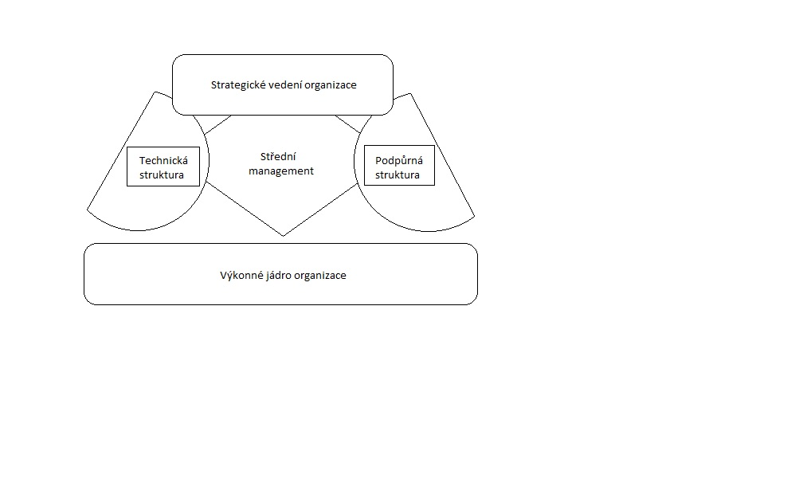
Pět komponent organizační struktury

Slide 6
Pět komponent organizační struktury
Strategické vedení organizace – prezident klubu, představenstvo, výkonný výbor
Výkonné jádro – ti, kteří vykonávají základní pracovní funkce – hráčský tým, podpůrný personál
Střední management – management mezi strategickým vrcholem a jádrem – sportovní ředitel, hlavní trenér
Technická struktura – analytici, lékaři, fyzioterapeuti, technici
Podpůrný personál – personální, finanční, marketingové oddělení

Slide 7
Specifika silniční cyklistiky
Silniční cyklistika je specifická v tom, že závody se během sezóny konají v různých termínem a není zde žádná týdenní pravidelnost jako například ve fotbale nebo ledním hokeji. Při etapových závodech je nutné zajistit pro jezdce podpůrný personál, a proto stáje zaměstnávají lidi pouze na dobu trvání této akce.

Slide 8
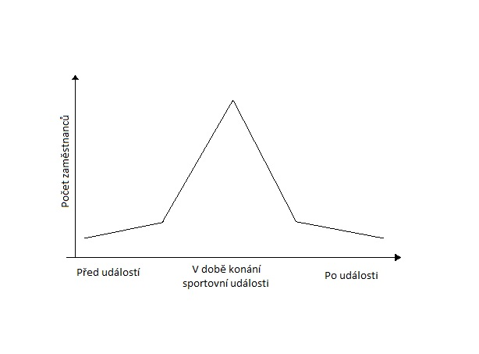
Potřeba pulzujících lidských zdrojů ve sportu

Slide 9
Rozpočetnictví
Jedním ze základních kamenů pro úspěšné a dlouhodobé fungování cyklistické stáje je sestavení rozpočtu na danou sezónu. Dle pravidel Mezinárodní cyklistické federace (UCI) by cyklistické stáje neměly být ziskové a jejich příjmy a výdaje by měli být přibližně vyrovnané.

Slide 10
Marketing
Nejvíce výnosné je spojení svého jména s názvem firmy nebo produktu. Tento titulární sponzor je tak úzce spjatý s týmem a při televizních přenosech nebo zprávách je nejvíce na očích potencionálním zákazníkům. Například BMC Racing Team (firma BMC), Bora-Hansgrohe Team (firmy Bora a Hansgrohe). Další možností propagace je umístění názvu a loga sponzora na dresy jezdců či polepy na týmových autech a autobusech, které je doprovází na závodech. Nedílnou součástí propagace partnerů je na oficiálních stránkách stáje nebo na sociálních sítích jako jsou Facebook, Instagram a Twitter.

Slide 11
Financování profesionální cyklistické stáje
Cyklistické týmy dle pravidel Mezinárodní cyklistické unie UCI by neměli být ziskové. Výsledkem je, že týmové rozpočty v zásadě měli mít stejné příjmy jako výdaje.
Cyklistické týmy nemají domácí stadion nebo arénu a nemožnost pořádání vlastních závodů brání týmům vybírat vstupné, což je důležitý zdroj příjmů ve většině týmových sportů.
Příjmy z vysílacích práv, které jsou stále rostoucí zdroj příjmů v řadě jiných sportů nejsou k dispozici přímo pro cyklistické stáje, ale pouze pro organizátory závodu. Výsledkem je, že v současné době jsou cyklistické týmy financované téměř výhradně sponzorskými penězi.

Slide 12
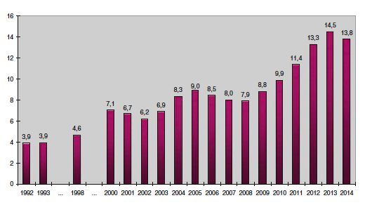
Vývoj průměrného rozpočtu (v milionech EUR) deseti nejbohatších týmu mezi lety 1992 a 2014.

Slide 13
40 plno-profesionálních cyklistických stájí v roce 2012 total: 235 mil. EUR
Hlavní sponzoři:
  73 % svých příjmů (171,6 mil. EUR)
  (61 sponzorů) v průměru 2,8 mil. EUR
Ostatní sponzoři:
  22 % příjmů (51,7 mil. EUR)
Jiné zdroje:
  5 % příjmy (11,7 mil. EUR)

Slide 14
Cyklistické týmy
Zásadní rozdíl v porovnání s klasickými týmovými sporty se týká cílů, protože družstva pro cyklisty jsou zřízena hlavně pro vítězství jednotlivých jezdců. To má mnoho vlivů na moc v týmu, strukturu platů a trvání smluv.
Silná závislost na hlavním sponzorovi.
  spoléhají se na jednoho nebo dva hlavní sponzory. Tito sponzoři poté určují jméno stáje, státní příslušnost týmu a jsou držitelem UCI licence.

Slide 15
AIGCP Mezinárodní asociace profesionálních cyklistických skupin
Zaměstnavatelé
Jednání = kolektivní smlouva 2013 platnost na 2 r. opce na prodloužení – platí doposud

Slide 16
Kolektivní smlouva
Minimální plat jezdců: WorldTour tým 38 500 EUR, ProContinental Tým 32 300 EUR
Penzijní plán: Tým musí vyplatit jezdci do penzijního spoření minimálně 12 % hrubé roční mzdy
Zdravotní pojištění: Poskytnutí částky ve výši 100 000 EUR ročně na náklady spojené s lékaři a výdajů za léky
Životní pojištění: V případě úmrtí jezdce tým musí vyplatit částku 100 000 EUR straně jmenované jezdcem
Pojištění pro případ invalidy: Vyplacení 250 000 EUR jezdci v případě trvalé invalidy, která vznikne z důsledku zranění utrpěné při závodě nebo tréninku
Hospitalizační pojištění: Zaplacení hospitalizačních výdajů do výše 100 000 EUR na osobu za incident
Repatriační pojištění: Týmy hradí náklady na repatriaci v případě zdravotních problémů nebo smrti jezdce
Dovolená: Jezdec má nárok na minimálně 35 dní dovolené za rok

Slide 17
CPA - organizace jezdců

